Slide 1




연구 진행 및 학업 성취 현황 보고
2024.02.13
<01.22-02.13 연구내용>
- DC Motor Controllability & Stability -
세종대학교 IRLab 허 정

Slide 2
목차
I. DC 모터의 상태 공간
II. PID 제어
III. DC 모터 제어 (Position control) - PID
IV. DC 모터 제어 이론 (Position control) – State Feedback Control
V. DC 모터 제어 이론 (Speed control) – State Feedback Control
VI. 제어기를 포함한 시스템 안정성 판별
VII. 이번 주 연구 및 학업 계획

Slide 3



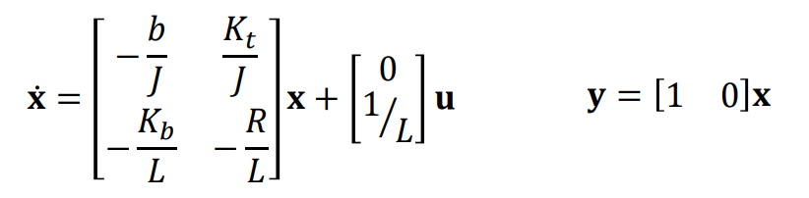
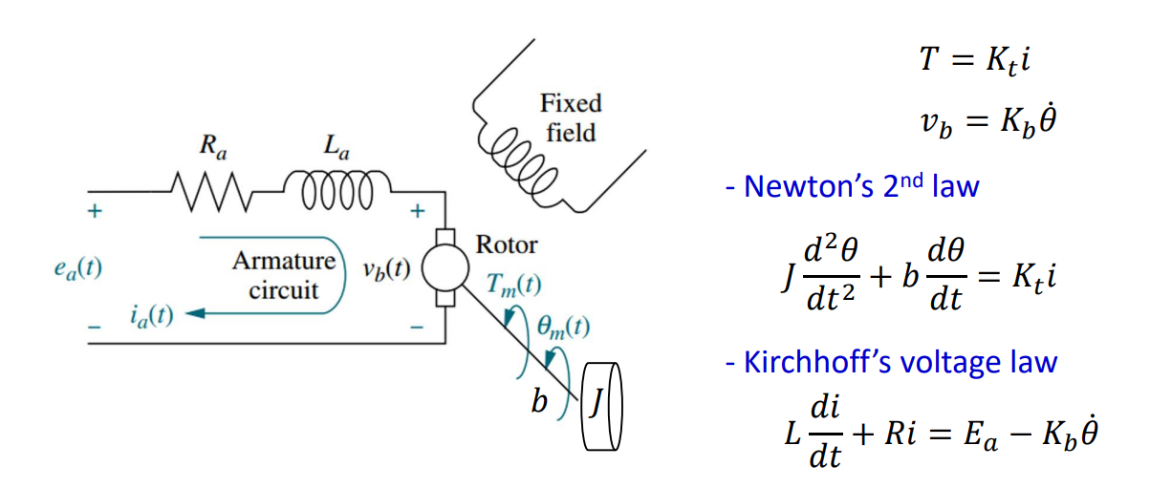
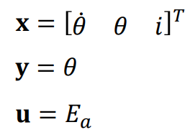
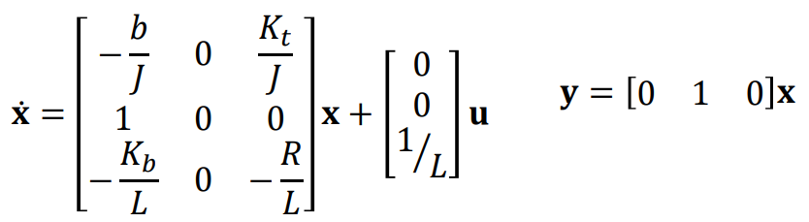


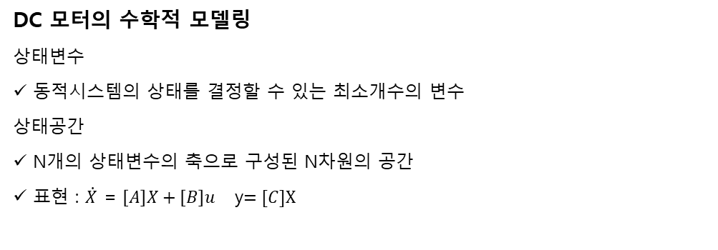
I. DC 모터의 상태 공간
DC 모터의 수학적 모델링
상태변수
동적시스템의 상태를 결정할 수 있는 최소개수의 변수
상태공간
N개의 상태변수의 축으로 구성된 N차원의 공간
표현 : $\dot{X}$ = $\left[A\right]X+\left[B\right]u$ y$=[C]X$
DC 모터의 상태공간 (Moter speed control)
상태변수
상태공간
DC 모터의 상태공간 (Moter position control)
상태변수
상태공간
: 모터 내부의 유도기전력
: 모터 토크 (모터에 저항하는 로드 토크는 0이라고 가정)

Slide 4
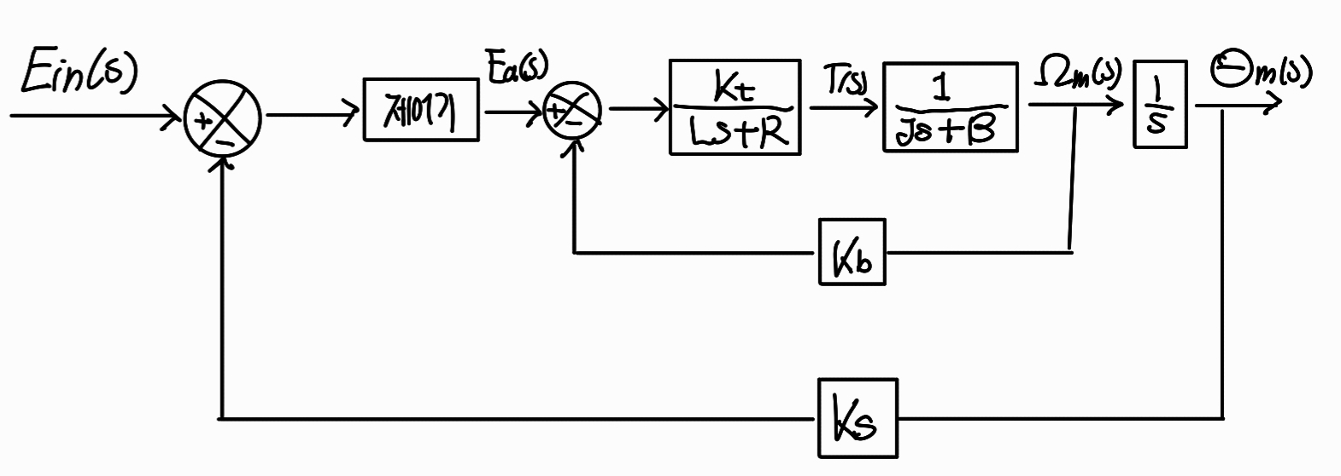
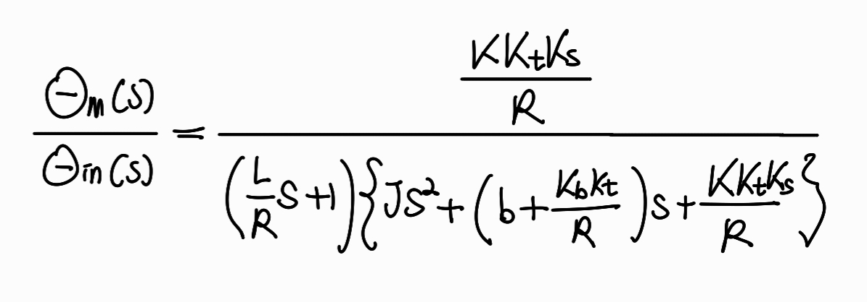
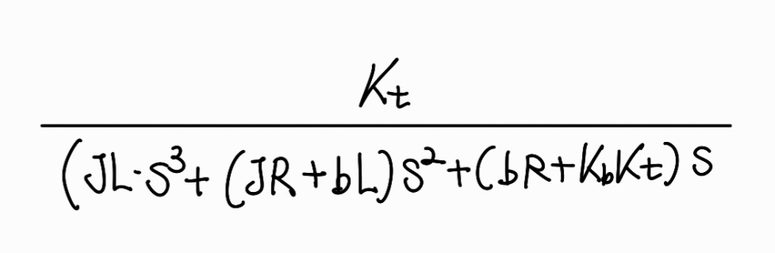
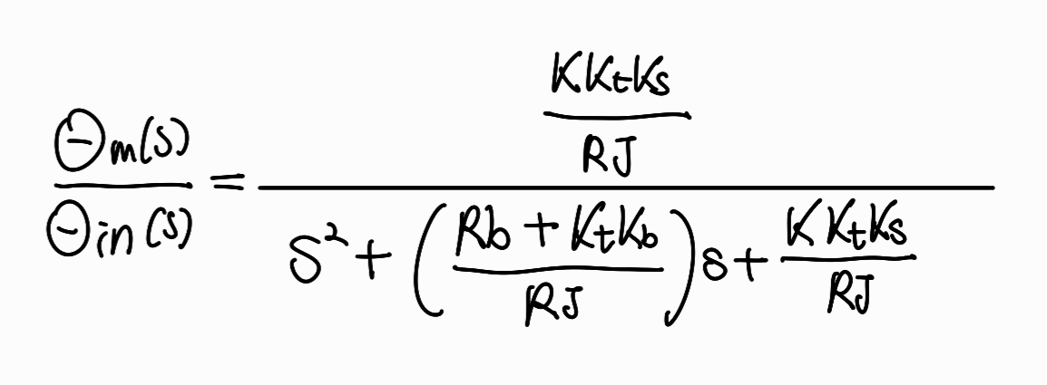
I. DC 모터의 상태 공간
DC 모터 블록 선도
Position Control
폐루프 전달함수 :
Ks = 센서의 이득값
개루프 전달함수 :
L이 작은경우 L/R 무시 → 간략화 → 표준형 2차 시스템의 위치응답
간략화를 위해 1. 제어기 이득 = K
2. 입력전압을 위치에 따라 정함
3. 출력은 센서의 이득값을 이용하여 전압으로 변환

Slide 5
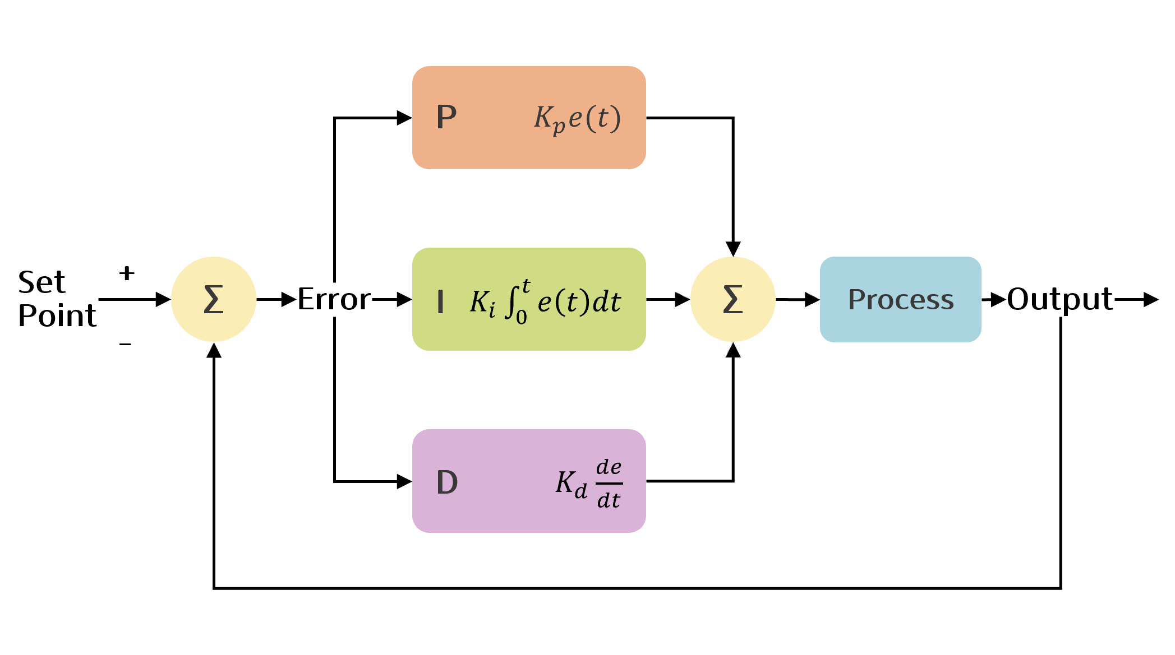
II. PID 제어
PID제어
PID
피드백 제어의 일종으로 비례(proportional), 적분(integral), 미분(derivative)의 조합을 통한 제어를 사용하는 기법
비례(P)항: 오차(기준 목표값과 현재 출력값의 차)이 비례하는 입력 인가
적분(I)항: 오차의 적분값을 추가하여 정상상태에서의 정확도 향상
미분(D)항: 오차의 미분값을 추가하여 오차의 변화에 기민하게 반응
시스템 상태 변수를 몰라도 제어 가능

Slide 6
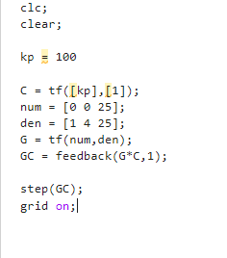
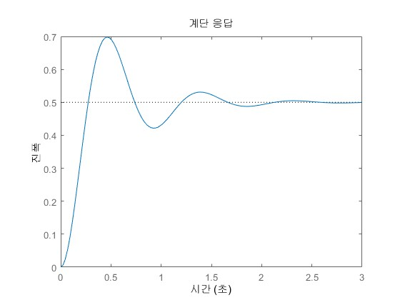
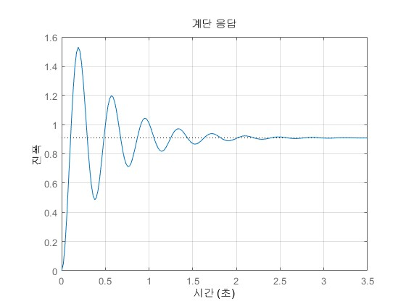
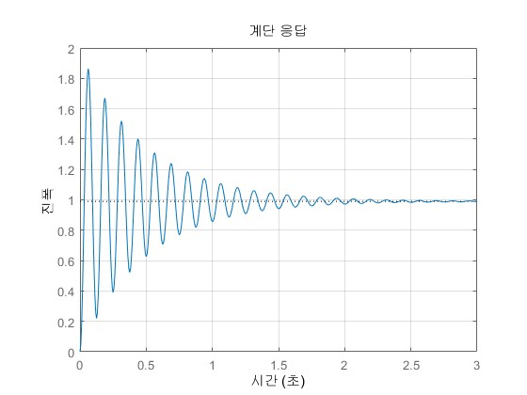
II. PID 제어 (P)
Matlab 코드
Unit step response
어떠한 시스템에 대한 계단 응답
개루프 응답
Unit step response
Target = 1
P제어 폐루프 응답
Unit step response
kp = 10
kp = 100
→ P 제어만으로는 정확하고 안정적인 제어가 힘들다.

Slide 7
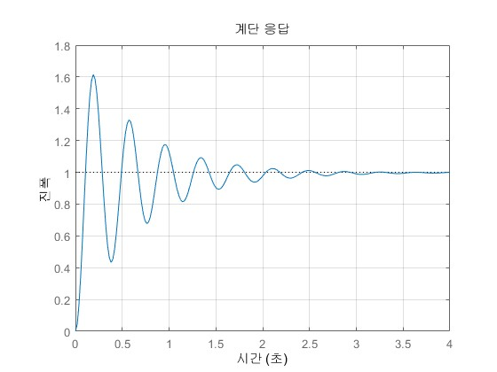
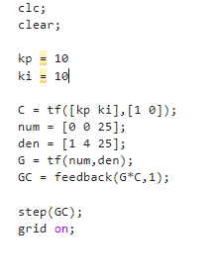
II. PID 제어 (PI)
Matlab 코드
Unit step response
어떠한 시스템에 대한 계단 응답
P제어 폐루프 응답
Unit step response
kp = 10
PI제어 폐루프 응답
Unit step response
kp = 10 , ki = 10
→ P+I : 정상상태 정확도 향상

Slide 8
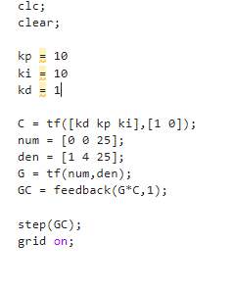
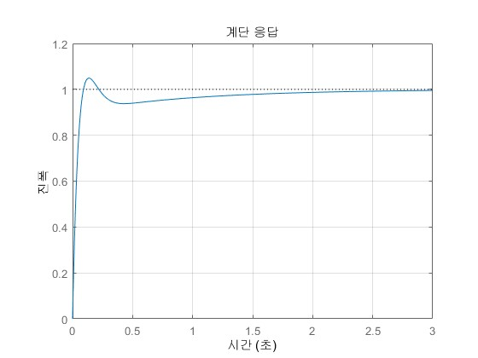
II. PID 제어 (PID)
Matlab 코드
Unit step response
어떠한 시스템에 대한 계단 응답
PI제어 폐루프 응답
Unit step response
kp = 10 , ki = 10
PID제어 폐루프 응답
Unit step response
kp = 10 , ki = 10 , kd = 1
→ P+I+D : PI보다 더 안정적인 과도응답

Slide 9
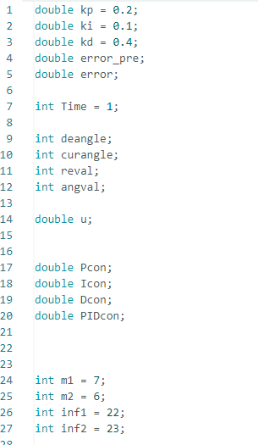
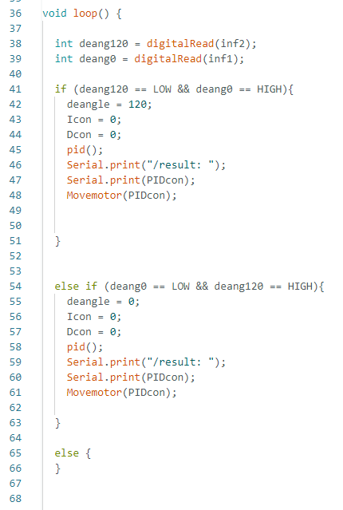
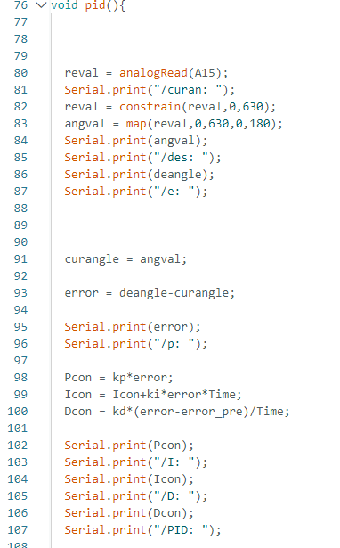
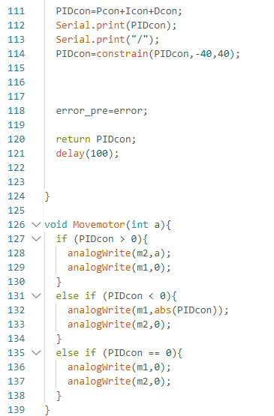
III. DC 모터 제어 (Position control) - PID
아두이노 코드

Slide 10
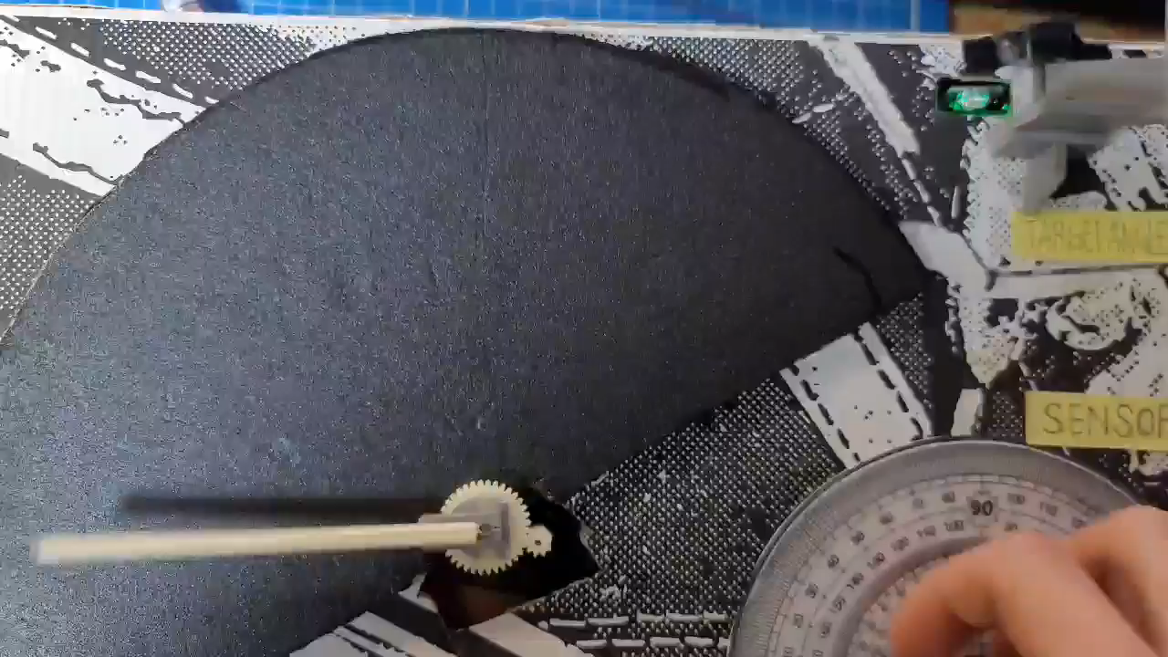
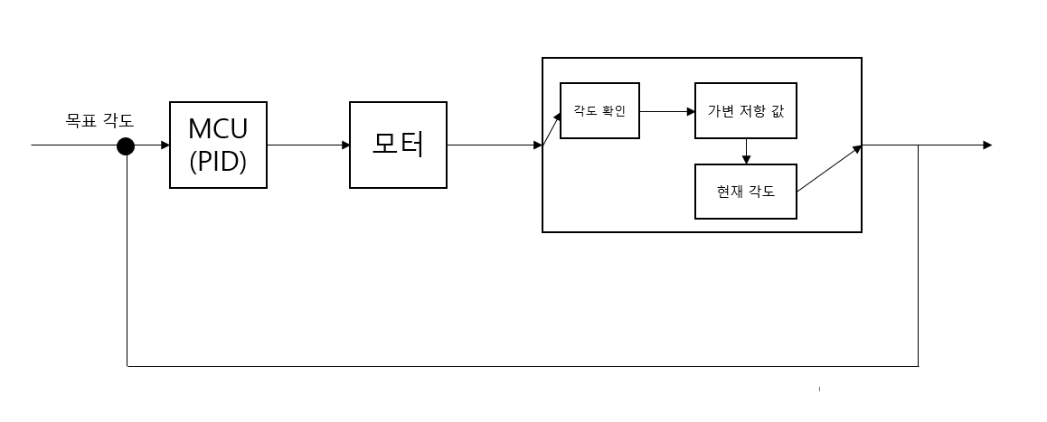

III. DC 모터 제어 (Position control) - PID
모터 각도 제어
[CB l CAB l $CA^{2}B$] → 엔코더 필요 = 센서 필요 = 현재 각도 값 필요
모터 각도 제어

Slide 11
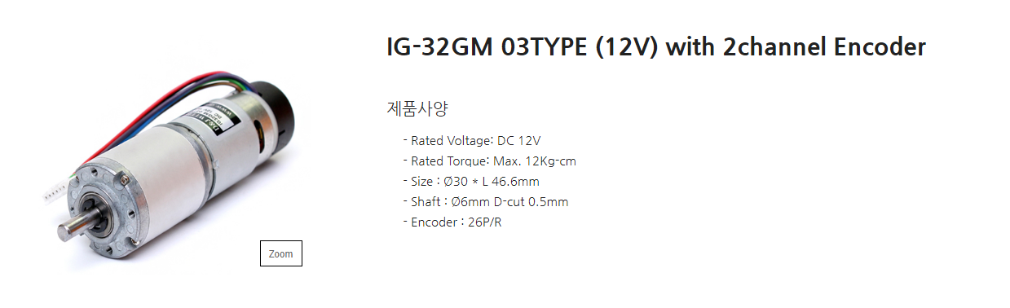
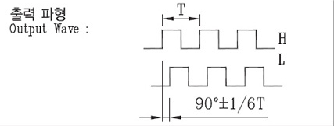
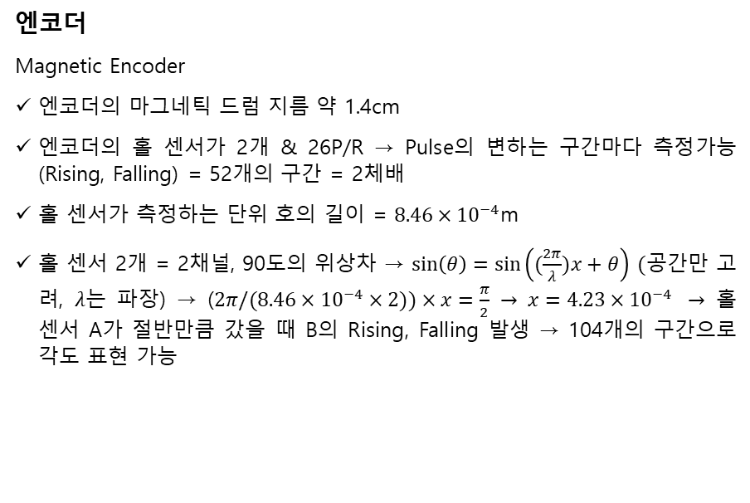
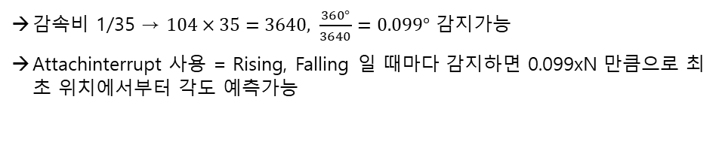
III. DC 모터 제어 (Position control) – PID , 엔코더 사용
엔코더
Magnetic Encoder
엔코더의 마그네틱 드럼 지름 약 1.4cm
엔코더의 홀 센서가 2개 & 26P/R → Pulse의 변하는 구간마다 측정가능(Rising, Falling) = 52개의 구간 = 2체배
홀 센서가 측정하는 단위 호의 길이 = $8.46×{10}^{−4}$m
홀 센서 2개 = 2채널, 90도의 위상차 → $\sin\left(θ\right)=\sin\left((\frac{2π}{λ})x+θ\right) (공$간만 고려, $λ$는 파장) → (${2π/(8.46×10}^{−4}×2))×x=\frac{π}{2} → x=4.23×{10}^{−4} →$ 홀센서 A가 절반만큼 갔을 때 B의 Rising, Falling 발생 → 104개의 구간으로 각도 표현 가능
감속비 1/35 → $104×35=3640, \frac{360°}{3640}=0.099°$ 감지가능
Attachinterrupt 사용 = Rising, Falling 일 때마다 감지하면 0.099xN 만큼으로 최초 위치에서부터 각도 예측가능

Slide 12
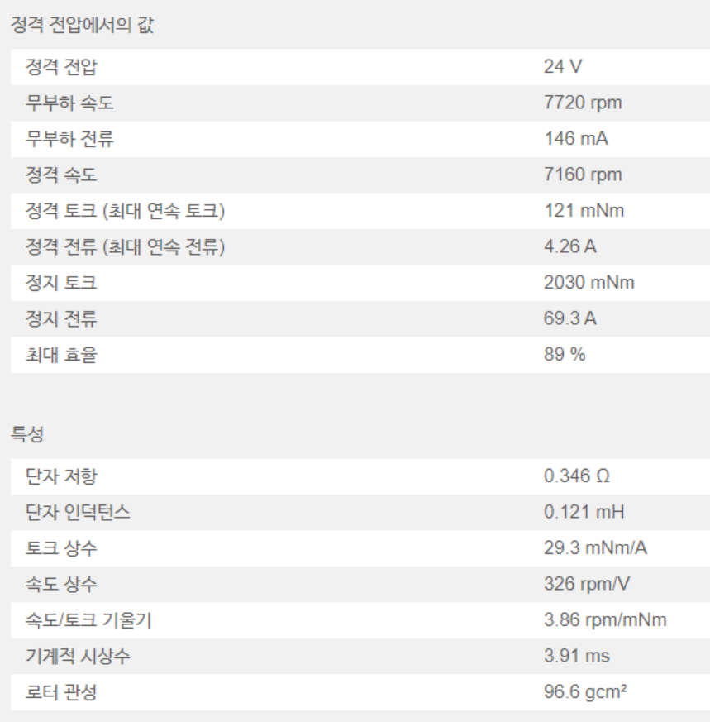
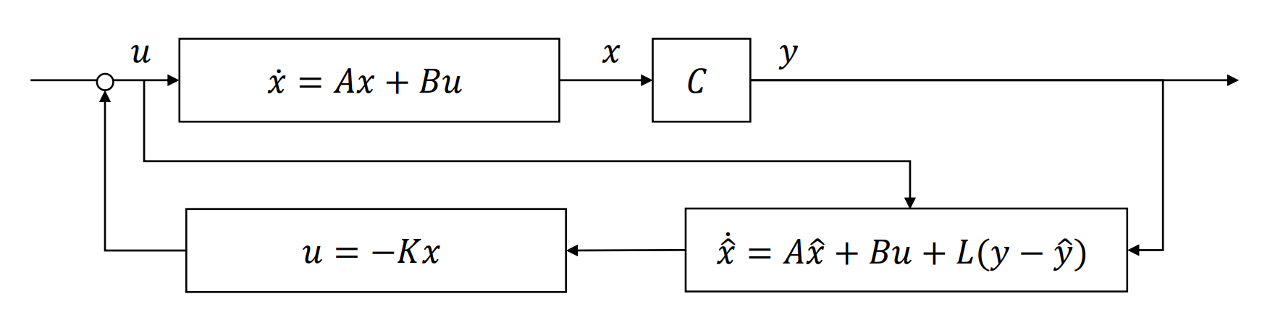
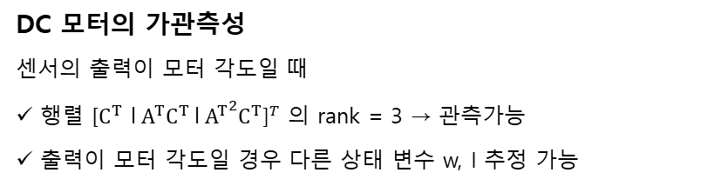
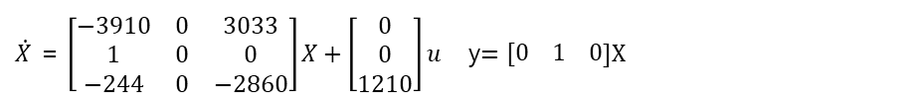
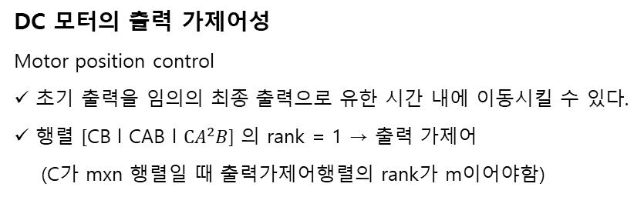
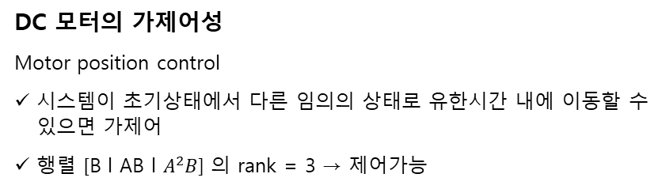
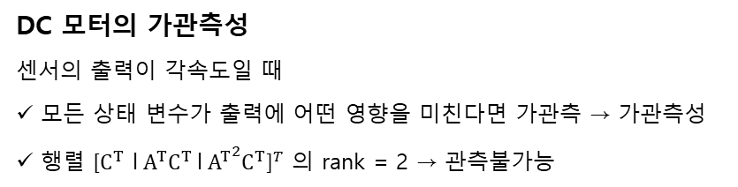
IV. DC 모터 제어 이론 (Position control) – State Feedback Control
DC 모터의 상태공간 (Motor position control)
상태변수
DC 모터의 출력 가제어성
Motor position control
초기 출력을 임의의 최종 출력으로 유한 시간 내에 이동시킬 수 있다.
행렬 [CB l CAB l $CA^{2}B$] 의 rank = 1 → 출력 가제어
(C가 mxn 행렬일 때 출력가제어행렬의 rank가 m이어야함)
상태공간
→ MAXON DCX35L 모터
DC 모터의 가관측성
센서의 출력이 각속도일 때
모든 상태 변수가 출력에 어떤 영향을 미친다면 가관측 → 가관측성
행렬 ${\text{[}C^{T} \text{l}{ A}^{T}C^{T} \text{l}{ A^{T}}^{2}C^{T}\text{]}}^{T}$ 의 rank = 2 → 관측불가능
$\dot{X}$ = $\left[\begin{matrix}−3910 & 0 & 3033 \\ 1 & 0 & 0 \\ −244 & 0 & −2860\end{matrix}\right]X+\left[\begin{matrix}0 \\ 0 \\ 1210\end{matrix}\right]u$ y$=\begin{matrix}[0 1 & 0\end{matrix}]X$
DC 모터의 가관측성
센서의 출력이 모터 각도일 때
행렬 ${\text{[}C^{T} \text{l}{ A}^{T}C^{T} \text{l}{ A^{T}}^{2}C^{T}\text{]}}^{T}$ 의 rank = 3 → 관측가능
출력이 모터 각도일 경우 다른 상태 변수 w, I 추정 가능
DC 모터의 가제어성
Motor position control
시스템이 초기상태에서 다른 임의의 상태로 유한시간 내에 이동할 수 있으면 가제어
행렬 [B l AB l $A^{2}B$] 의 rank = 3 → 제어가능
→ Observer를 통한 state feedback control 가능

Slide 13
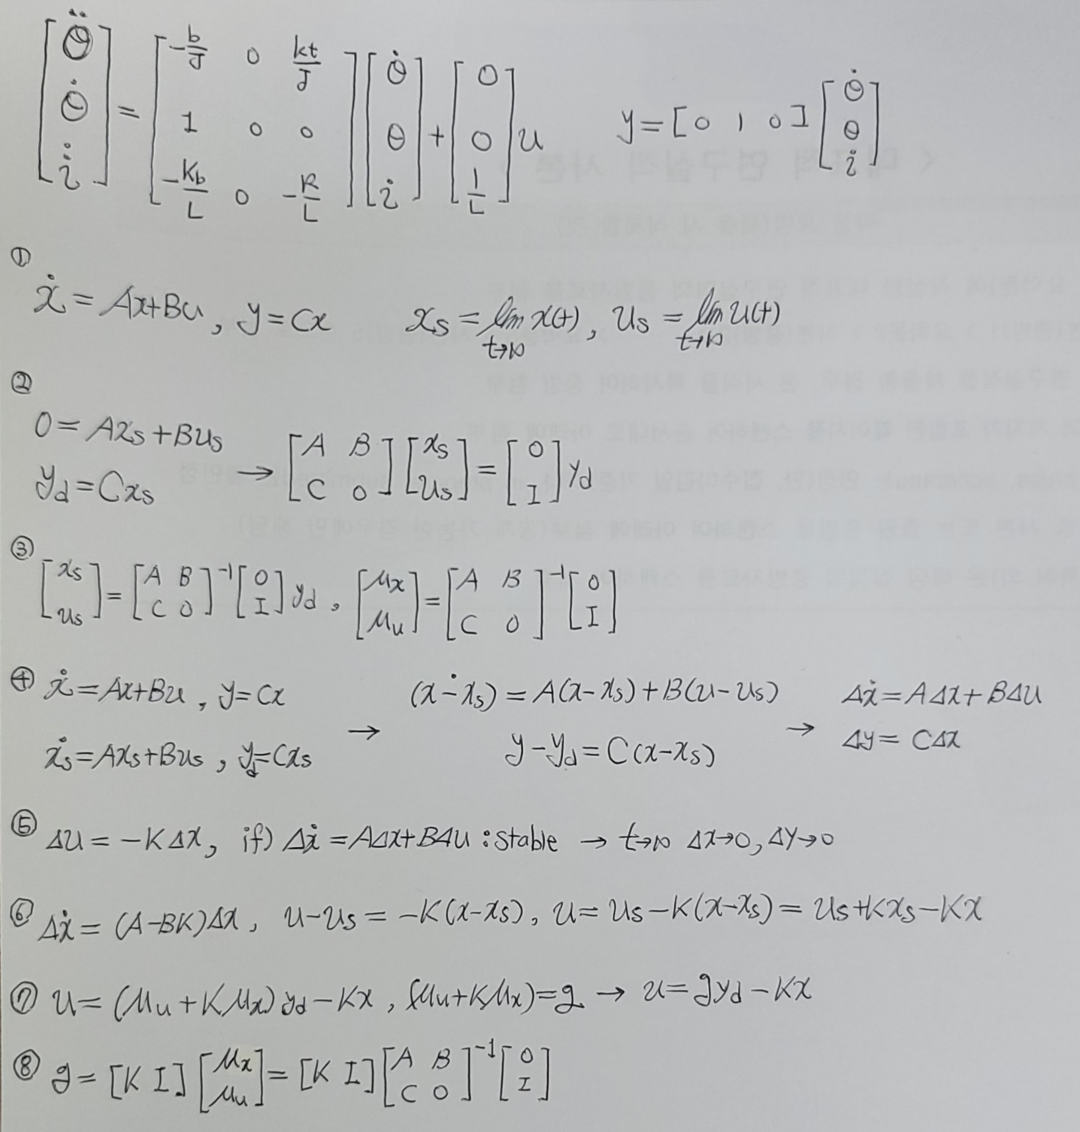
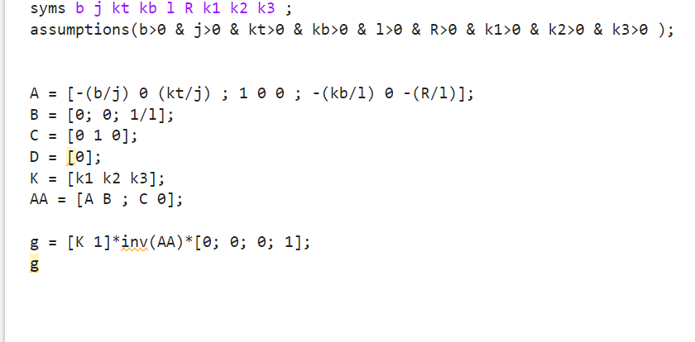

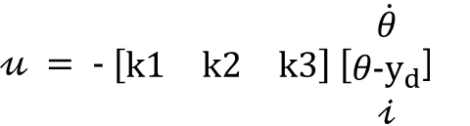
IV. DC 모터 제어 이론 (Position control) – State Feedback Control
Tracking constant references using state feedback
계산
State Feedback Controller
Matlab
$𝓊 = − [\begin{matrix}k1 & k2 & k3\end{matrix}] [\begin{matrix}\dot{θ} \\ θ−y_{d} \\ 𝒾\end{matrix}$]

Slide 14
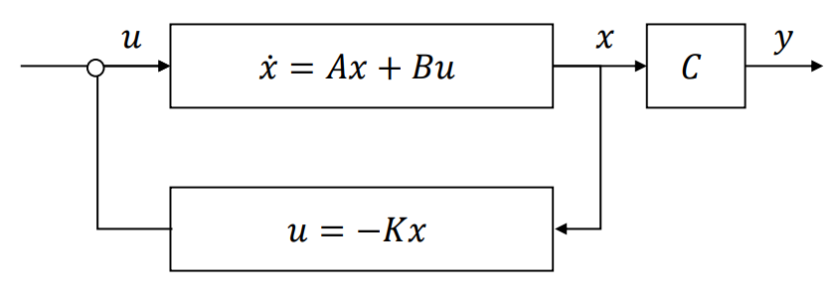
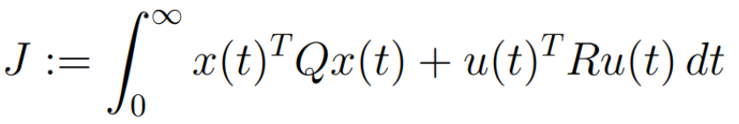
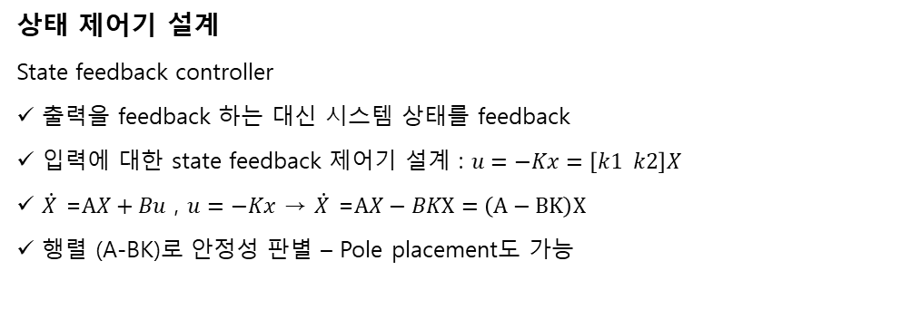
V. DC 모터 제어 이론 (Speed control) – State Feedback Control
DC 모터의 수학적 모델링 예시
Motor speed control
상태 제어기 설계
State feedback controller
출력을 feedback 하는 대신 시스템 상태를 feedback
입력에 대한 state feedback 제어기 설계 : $u=−Kx=\left[k1 k2\right]X$
$\dot{X}$ =$AX+Bu$ , $u=−Kx$ → $\dot{X}$ =$AX−BKX=\left(A−BK\right)X$
행렬 (A-BK)로 안정성 판별 – Pole placement도 가능
→ MAXON DCX35L 모터
$\dot{X}$ = $\left[\begin{matrix}−3910 & 3033 \\ −244 & −2860\end{matrix}\right]X+\left[\begin{matrix}0 \\ 1210\end{matrix}\right]u$ y$=\begin{matrix}[1 & 0\end{matrix}]X$
DC 모터의 가제어성
Motor speed control
임의의 초기상태에서 다른 임의의 상태로 유한시간 내에 시스템을 이동시킬 수 있으면 가제어하다. → 가제어성
행렬 [B l AB] 가 full rank = 가제어
센서의 결과와는 무관한 값
제어기 목표
비용함수
J가 최소가 되는 것이 목표
→ 제어기 설계가 가능하다

Slide 15
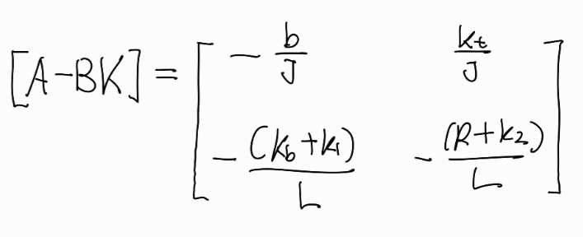
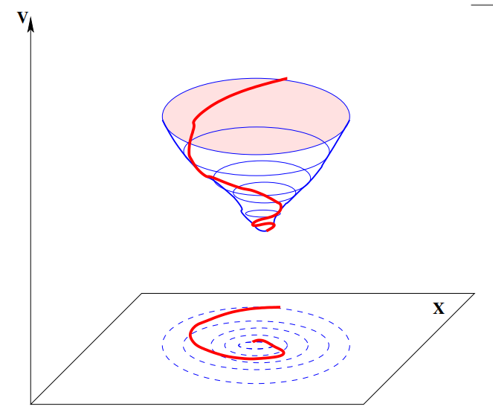

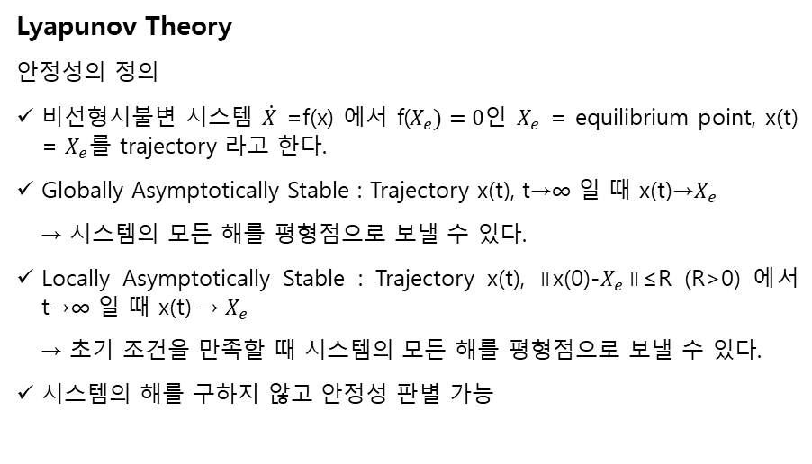
VI. 제어기를 포함한 시스템 안정성 판별
제어기를 포함한 시스템의 안정성 예시
Motor speed control
Lyapunov Theory
안정성의 정의
비선형시불변 시스템 $\dot{X}$ =f(x) 에서 f($X_{e})=0$인 $X_{e}$ = equilibrium point, x(t) = $X_{e}를$ trajectory 라고 한다.
Globally Asymptotically Stable : Trajectory x(t), t→∞ 일 때 x(t)→$X_{e}$
→ 시스템의 모든 해를 평형점으로 보낼 수 있다.
Locally Asymptotically Stable : Trajectory x(t), ∥x(0)-$X_{e}$∥≤R (R>0) 에서 t→∞ 일 때 x(t) →$X_{e}$
→ 초기 조건을 만족할 때 시스템의 모든 해를 평형점으로 보낼 수 있다.
시스템의 해를 구하지 않고 안정성 판별 가능
↓state feedback 제어기 $u=−Kx=\left[k1 k2\right]X$추가
→ 새로운 시스템 행렬 A라고 하면 : $\dot{X}$ =$AX$
비용 함수 최소화하는 방향으로의 안정성 판별
Lyapunov stability
비용 함수를 설정하고 그 함수를 미분했을 때 음수이면 감소하는 형태이다.
비용함수를 기반으로한 lyapunov function V를 구하고 시스템 상태 변수를 넣어서 궤적이 감소하는 형태인지 확인.
X(0)
R
Xe
→ 시스템 변수를 넣은 Lyapunov function V가 $\dot{V}≤$0 를 만족해야 안정
→ Trajectory → 평형점
→Locally Asymptotically Stable

Slide 16
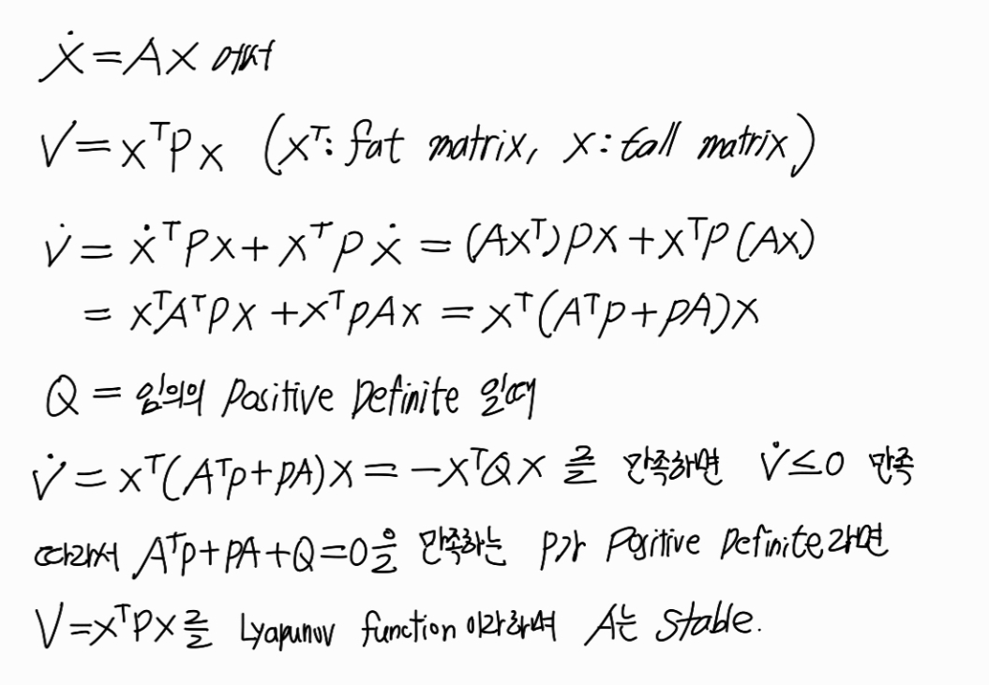


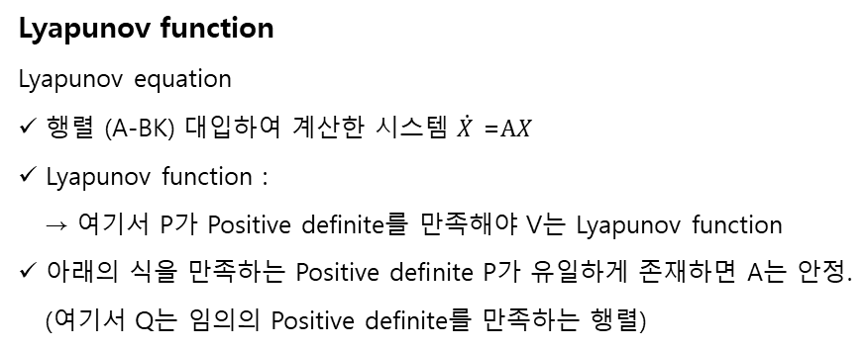
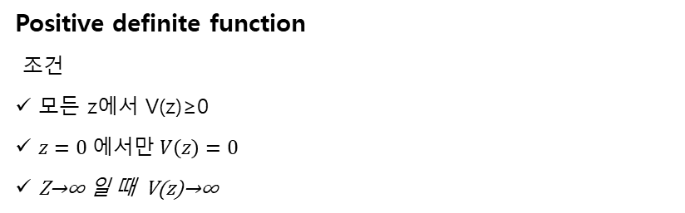
VI. 제어기를 포함한 시스템 안정성 판별
Lyapunov function
Lyapunov equation
행렬 (A-BK) 대입하여 계산한 시스템 $\dot{X}$ =$AX$
Lyapunov function :
→ 여기서 P가 Positive definite를 만족해야 V는 Lyapunov function
아래의 식을 만족하는 Positive definite P가 유일하게 존재하면 A는 안정.
(여기서 Q는 임의의 Positive definite를 만족하는 행렬)
Lyapunov equation 유도
Lyapunov equation
Positive definite function
조건
모든 z에서 V(z)≥0
$z=0 에서만 V\left(z\right)=0$
Z→∞ 일 때 V(z)→∞

Slide 17
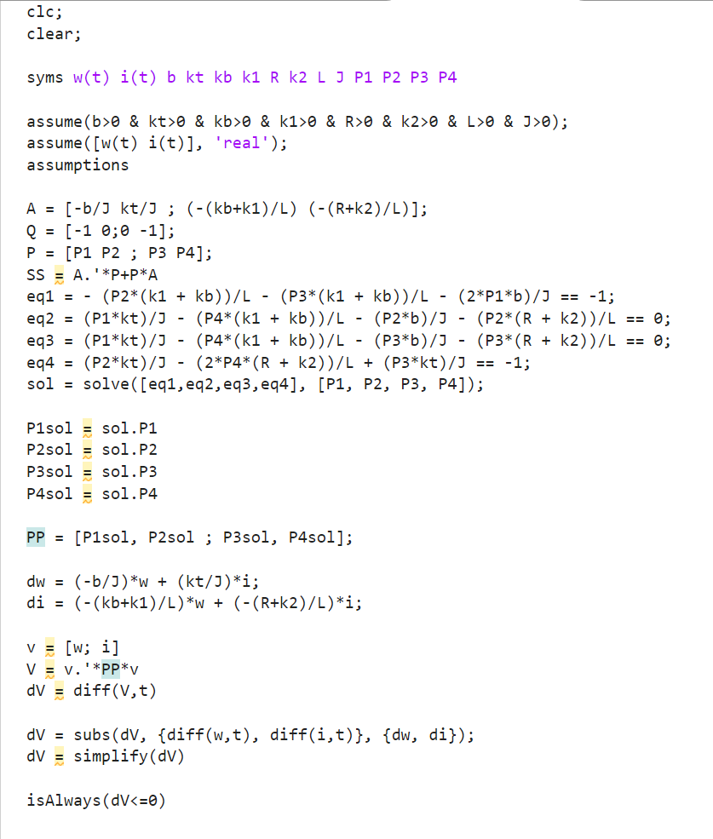
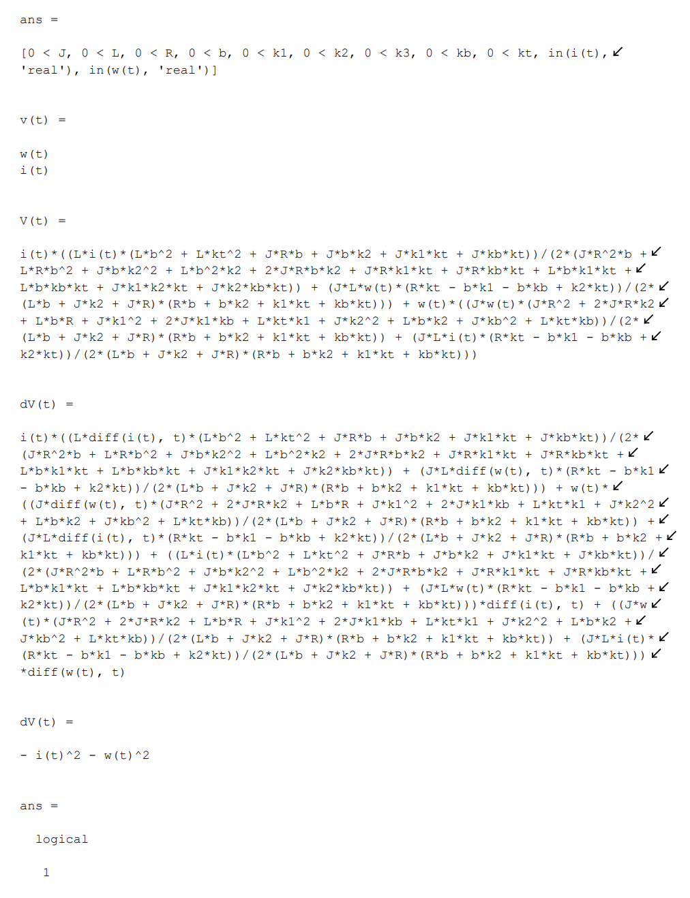
VI. 제어기를 포함한 시스템 안정성 판별
시스템의 안정성 예시
Motor speed control
→ 항상 dV<=0 : k>0의 임의의 제어기를 포함한 임의의 모터 속도 제어 시스템은 안정하다.

Slide 18

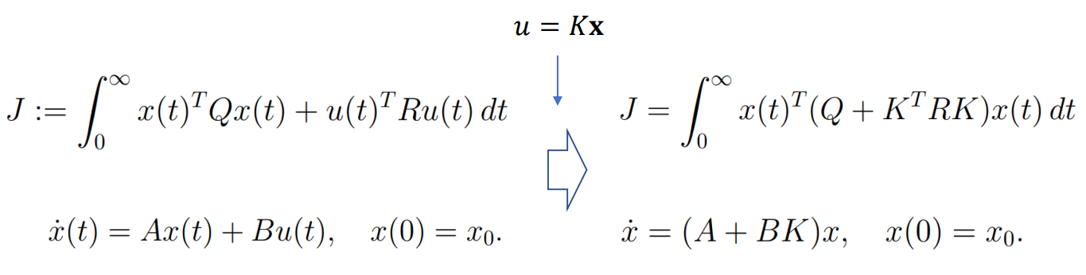




VI. 제어기를 포함한 시스템 안정성 판별
제어이득 K
제어기를 포함한 상태 방정식으로 변형 후 계산
R = 설정값 , B = 기존 시스템의 값 , X = J가 최소가 되는 값
↓ 계산
→ Algebraic Riccati Equation
↓
제어기 설계 순서
1. Algebraic Riccati Equation을 풀어 행렬 P 구한다. (P가 positive definite이면 그 시스템은 안정하다.)
2. P를 가지고 이득 K를 구한다. 이 행렬 K가 최적 행렬이 된다.
→ X는 Lyapunov Equation에서 구한 P
→ 비용함수 J는 초기조건과 P로부터 구해진다.
↓
→ Lyapunov Equation에 다시 적용(안정시스템이므로)
↓
→이 term은 음수가 아니므로 0일 때 최소(J를 최소화해야함)

Slide 19
VII. 이번 주 연구 및 학업 계획
Simulink와 친해지기
제어 이론
모터 제어

